Slide 1
第九章 Python的类和对象

Slide 2
本章要点：
面向对象概念
类对象和实例对象
属性
方法
继承
递归函数
对象的特殊方法
对象的引用、浅拷贝和深拷贝
函数装饰器详解(续待)

Slide 3
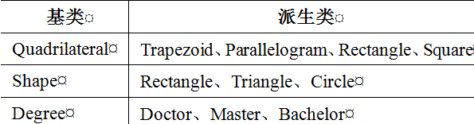
面向对象概念
封装、继承和多态
对象的定义
某种事物的抽象（功能）
抽象原则包括数据抽象和过程抽象两个方面
数据抽象-定义对象属性；过程抽象-定义对象操作
封装
把客观事物抽象并封装成对象
继承
允许使用现有类的功能，并在无需重新改写原来的类的情况下，对这些功能进行扩展
多态性：对象可以表示多个类型的能力

Slide 4

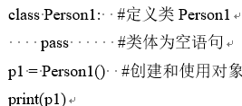


类和对象
类与对象的关系~车型设计和具体的车
类的声明
【例9.1】定义类Person1（Person1.py）
对象的创建和使用
【例9.2】实例对象的创建和使用示例

Slide 5
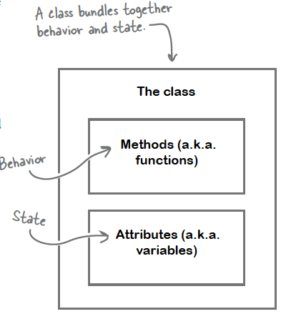
类和对象
类与对象的关系：类将行为和状态打包到一起，达到对某种事物的抽象（功能）。
听到行为这个词，你应该想到函数，在类中，这被称为方法。
听到状态这个词，你应该想到变量，在类中，这被称为属性。

Slide 6
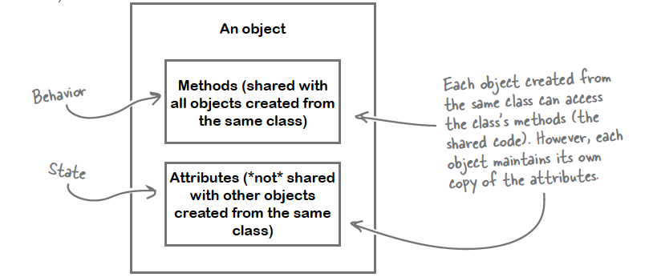
类和对象

Slide 7
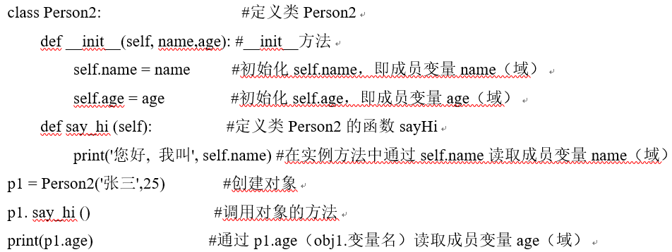
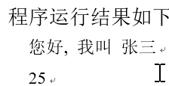
属性（1）
类中定义的成员变量
实例属性
通过self.变量名定义的属性，也称为实例变量，每个实例保存一个单独的副本
【例9.3】定义类Person2。定义成员变量（域）

Slide 8
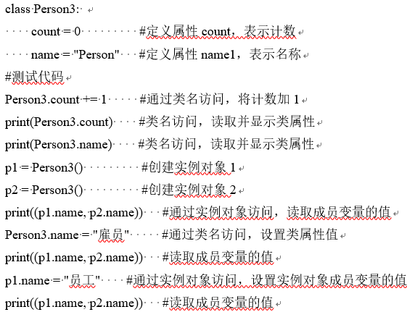
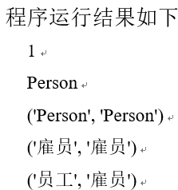
属性（2）
类属性：类本身的变量，称为类属性，类似其他语言的静态属性
【例9.4】定义类Person3。定义类域和类方法

Slide 9
属性（2）
类属性为什么可以通过“obj.属性名”来访问呢？

Slide 10
属性（2）
类属性为什么可以通过“obj.属性名”来访问呢？
在函数内访问变量时，会先在函数内部查询有没有这个变量，如果没有，就到外层中找。这里的情况是类似的。在实例中访问一个属性，但是我实例中没有，解释器就试图去创建这个对象的类中寻找有没有这个属性。找到了，就有，没找到，就抛出异常。而当我们试图用实例去修改一个在类中不可变的属性的时候，实际上并没有修改，而是在实例中创建了这个属性。而当我们再次访问这个属性的时候，实例中已经有了，就不用去类中寻找了。
注意：这样会造成混淆，应使用标准方法-“类名.类变量名”来访问类属性

Slide 11
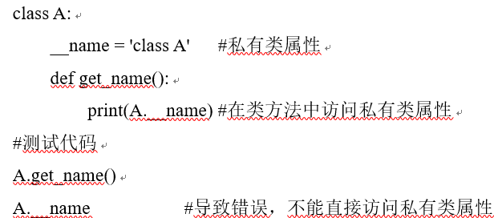
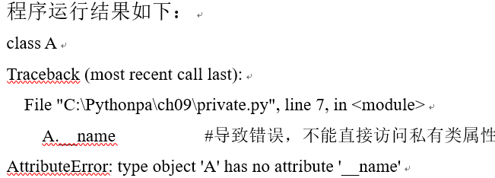
属性（3）
私有属性和公有属性
两个下划线开头，但是不以两个下划线结束的属性是私有的（private），其他为公共的（public）
【例9.5】私有属性示例（private.py）

Slide 12
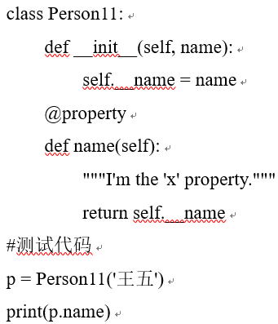

属性（4）
@property装饰器
【例9.6】property装饰器示例1

Slide 13
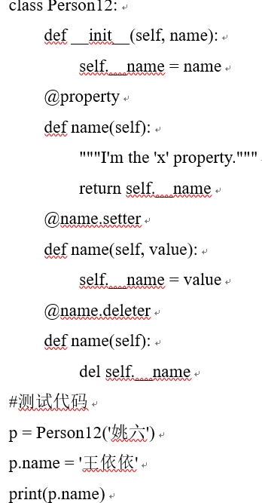

属性（5）
【例9.7】property装饰器示例2

Slide 14
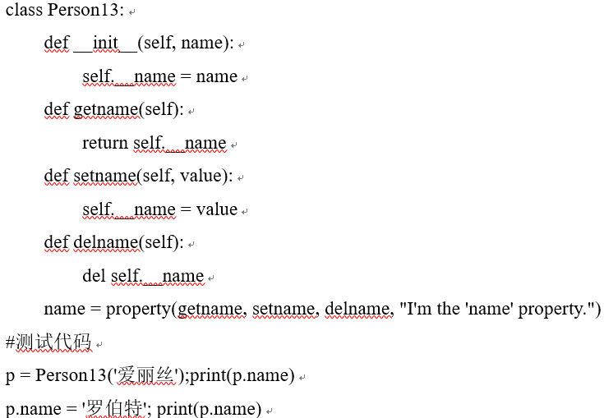
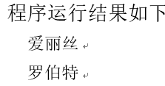
属性（6）
【例9.8】property装饰器示例3

Slide 15
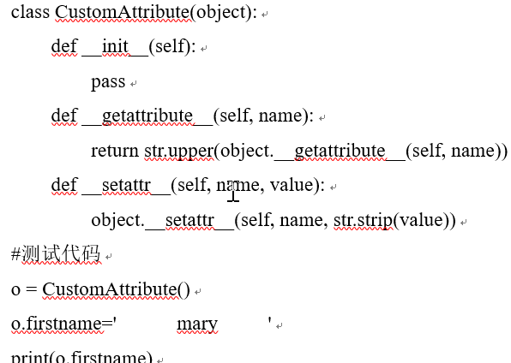

属性（7）
特殊属性（Special Attributes）
P167 表9-1 Python特殊属性
自定义属性（Custom Attributes）
【例9.9】自定义属性示例

Slide 16


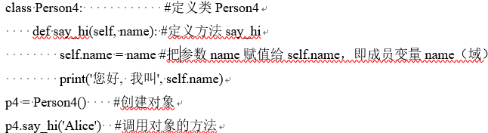

方法
【例9.10】实例方法示例。定义类Person4，创建其对象，并调用对象函数

Slide 17
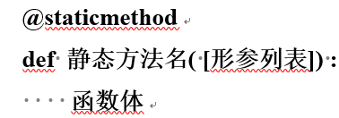

静态方法（@staticmethod）
声明属于与类的对象实例无关的方法
静态方法不对特定实例进行操作，在静态方法中访问对象实例会导致错误
静态方法通过装饰器@staticmethod来定义
静态方法一般通过类名来访问，也可以通过对象实例来调用

Slide 18
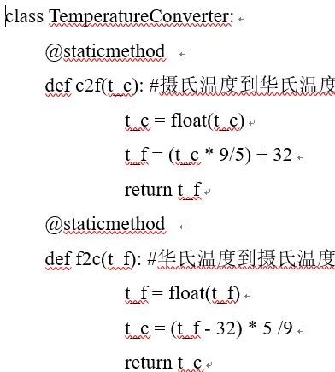
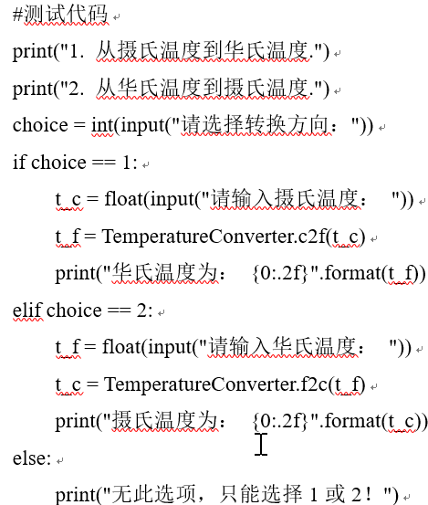


【例9.11】静态方法示例
摄氏温度与华氏温度之间的相互转换

Slide 19
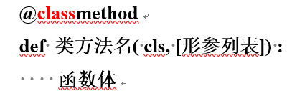

类方法（@classmethod）
允许声明属于类本身的方法，即类方法
类方法不对特定实例进行操作，在类方法中访问对象实例属性会导致错误
类方法通过装饰器@classmethod来定义，第一个形式参数必须为类对象本身，通常为cls
类方法一般通过类名来访问，也可通过对象实例来调用

Slide 20
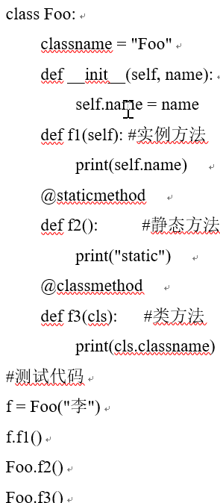
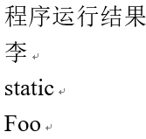
【例9.12】类方法示例
思考：静态方法和类方法，有什么不同？

Slide 21
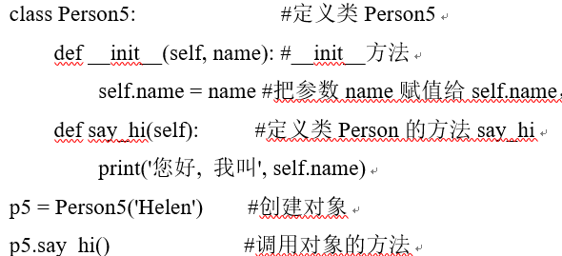

__init__方法（构造函数）和__new__方法
__init__方法即构造函数（构造方法），用于执行类的实例的初始化工作。创建完对象后调用，初始化当前对象的实例，无返回值
__new__方法是一个类方法，创建对象时调用，返回当前对象的一个实例，一般无需重载该方法
【例9.13】__init__方法示例1（PersonInit.py）

Slide 22
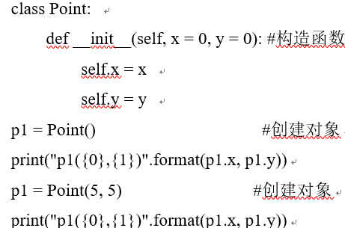
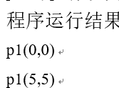
【例9.14】__init__方法示例2
定义类Point，表示平面坐标点

Slide 23
__del__方法（析构函数）
__del__方法即析构函数（析构方法），用于实现销毁类的实例所需的操作，如释放对象占用的非托管资源（例如：打开的文件、网络连接等）
默认情况下，当对象不再被使用时，__del__方法运行，由于Python解释器实现自动垃圾回收，即无法保证这个方法究竟在什么时候运行
通过del语句，可以强制销毁一个对象实例，从而保证调用对象实例的__del__方法

Slide 24
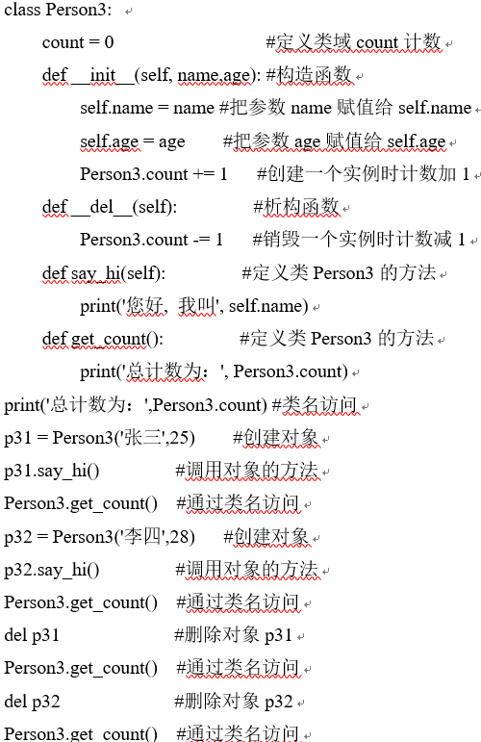
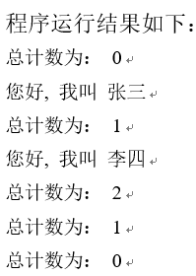
【例9.15】__del__方法示例

Slide 25
私有方法与公有方法
两个下划线开头，但不以两个下划线结束的方法是私有的（private），其他为公共的（public）
以双下划线开始和结束的方法是Python的专有特殊方法。不能直接访问私有方法，但可以在其他方法中访问

Slide 26
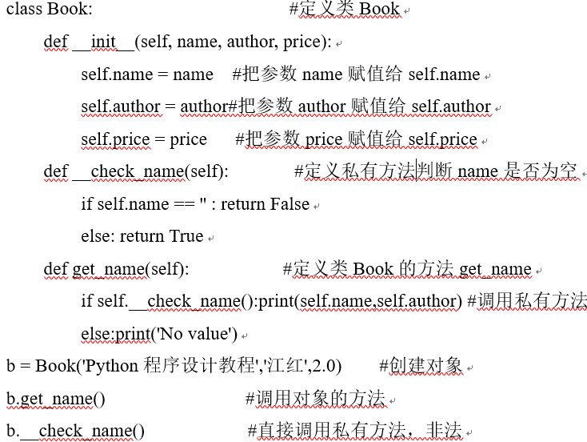
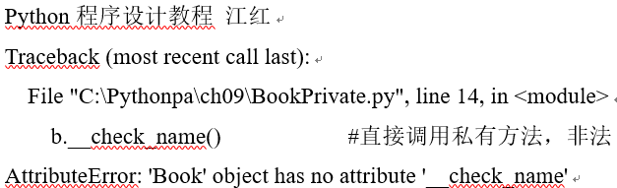
【例9.16】私有方法示例

Slide 27
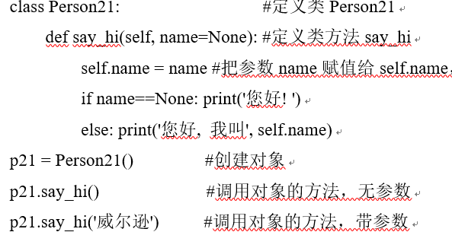
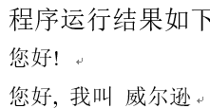
方法重载
可以定义多个重名的方法，只要保证方法签名是唯一的
方法签名包括三个部分：方法名、参数数量和参数类型
【例9.17】方法重载示例1（Person21Overload.py）

Slide 28
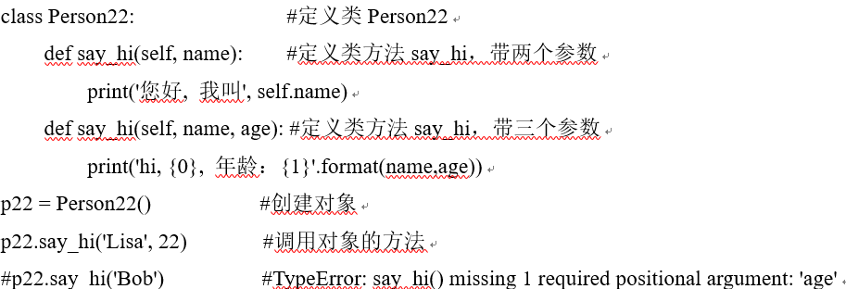

【例9.18】方法重载示例2

Slide 29
为什么Python不支持方法重载？
为了考虑为什么 python 不提供函数重载，首先我们要研究为什么需要提供函数重载。
函数重载主要是为了解决两个问题。 1、可变参数类型。 2、可变参数个数。
一个基本的设计原则是，仅仅当两个函数除了参数类型和参数个数不同以外，其功能是完全相同的，此时才使用函数重载，如果两个函数的功能其实不同，那么不应当使用重载，而应当使用一个名字不同的函数。
好吧，那么对于情况 1 ，函数功能相同，但是参数类型不同，python 如何处理？答案是根本不需要处理，因为 python 可以接受任何类型的参数，如果函数的功能相同，那么不同的参数类型在 python 中很可能是相同的代码，没有必要做成两个不同函数。
那么对于情况 2 ，函数功能相同，但参数个数不同，python 如何处理？大家知道，答案就是缺省参数。对那些缺少的参数设定为缺省参数即可解决问题。因为你假设函数功能相同，那么那些缺少的参数终归是需要用的。
鉴于情况 1 跟 情况 2 都有了解决方案，python 自然就不需要函数重载了。

Slide 30
实际上，真正的情况是，标准库不支持
安装模块: pip install multimethod
文档地址： https://pypi.org/project/multimethod/
演示代码！

Slide 31


继承
派生类：Python支持多重继承，即一个派生类可以继承多个基类
声明派生类时，必须在其构造函数中调用基类的构造函数

Slide 32
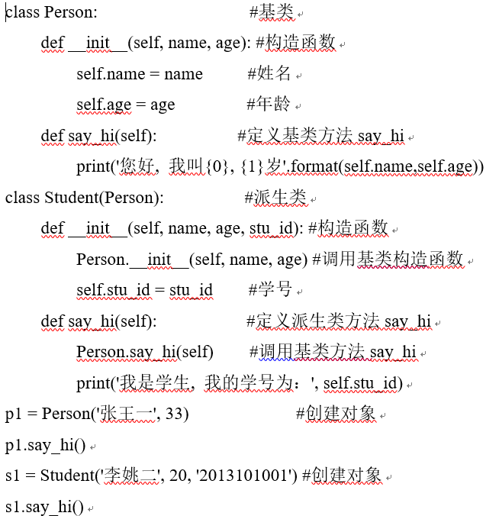
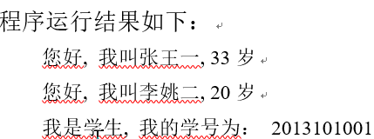
【例9.19】派生类示例
创建基类Person，包含两个数据成员name和age；创建派生类Student，包含一个数据成员stu_id

Slide 33
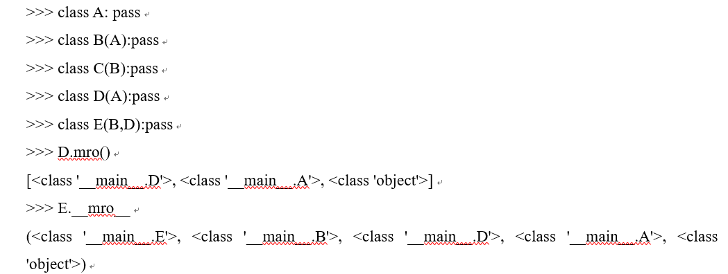
查看继承的层次关系
通过类的方法mro()或类的属性__mro__可以输出其继承的层次关系
【例9.20】查看类的继承关系示例

Slide 34
类成员的继承和重写
通过继承，派生类继承基类中除构造方法之外的所有成员
如果在派生类中重新定义从基类继承的方法，则派生类中定义的方法覆盖从基类中继承的方法

Slide 35
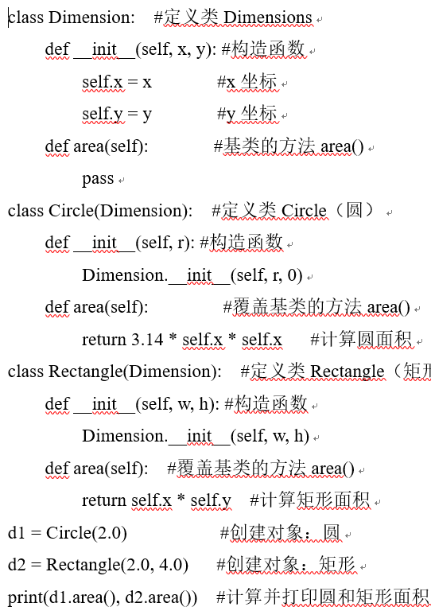

【例9.21】类成员的继承和重写示例

Slide 36
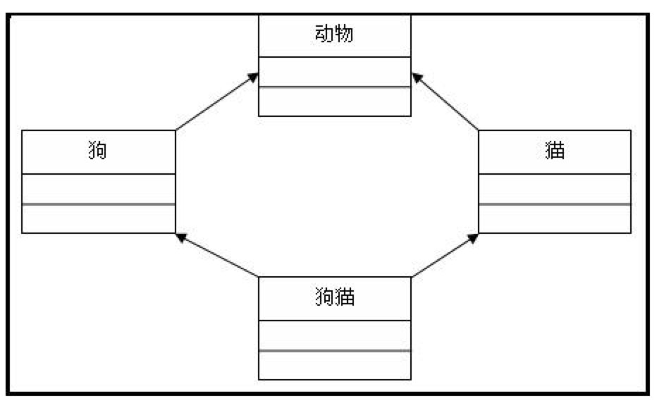
多重继承的菱形继承危险
如图，我们有一个动物基类，本身带有一个叫声的方法。我们在其派生类狗和猫中分别重写这个方法分别输出二者的叫声。这里问题就来了，如果我们有一个狗猫类同时继承了狗和猫类。那么他同时也继承了二者的叫声方法，那么我们在实例化该类时，我们的叫声方法究竟是猫的呢还是狗的呢？

Slide 37
对象的特殊方法
包含许多以双下划线开始和结束的方法，称之为特殊方法
例如，创建对象实例时自动调用其__init__方法，a<b时，自动调用对象a的__lt__方法
表9-2 Python特殊方法

Slide 38
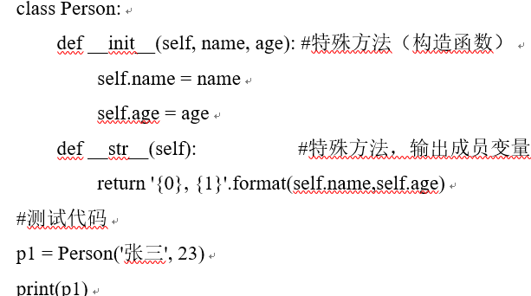

【例9.22】对象的特殊方法示例

Slide 39
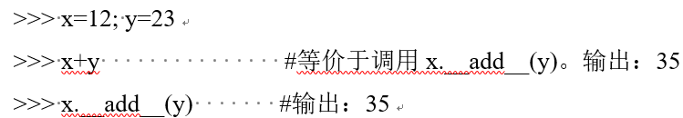
运算符重载与对象的特殊方法
Python的运算符实际上是通过调用对象的特殊方法实现的
P177 表9-3 运算符与对应的特殊方法

Slide 40
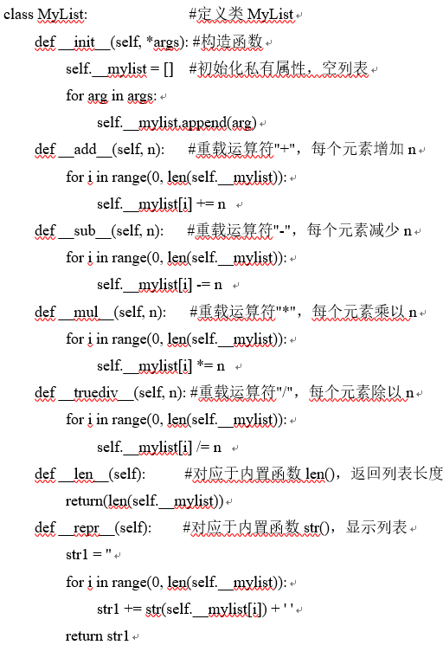
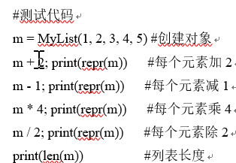
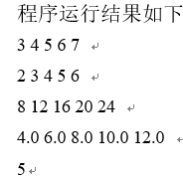
【例9.23】运算符重载示例

Slide 41
@functools.total_ordering装饰器
支持大小比较的对象需要实现特殊方法：__eq__、__lt__、__le__、__ge__、__gt__
使用functools模块的total_ordering装饰器装饰类，则只需要实现__eq__，以及__lt__、__le__、__ge__、__gt__中的任意一个
total_ordering装饰器实现其他比较运算，以简化代码量

Slide 42
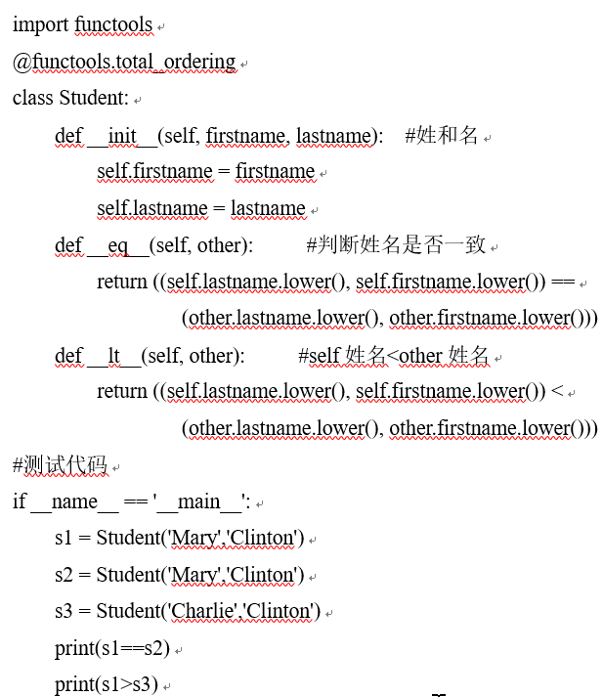
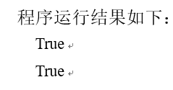
【例9.24】total_ordering装饰器函数示例

Slide 43
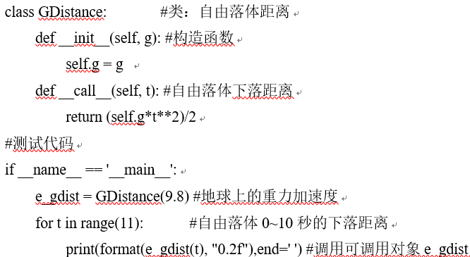
__call__方法和可调用对象（callabe）
Python类体中可以定义一个特殊的方法：__call__方法
定义了__call__方法的对象称之为可调用对象（callabe），即该对象可以像函数一样被调用
【例9.25】可调用对象示例

Slide 44

对象的引用、浅拷贝和深拷贝
对象的引用：对象的赋值
对象的浅拷贝
对象的赋值引用同一个对象，即不拷贝对象

Slide 45
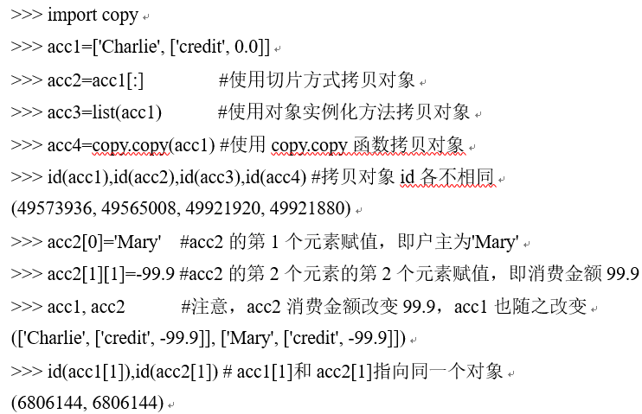
【例9.27】对象的浅拷贝示例

Slide 46
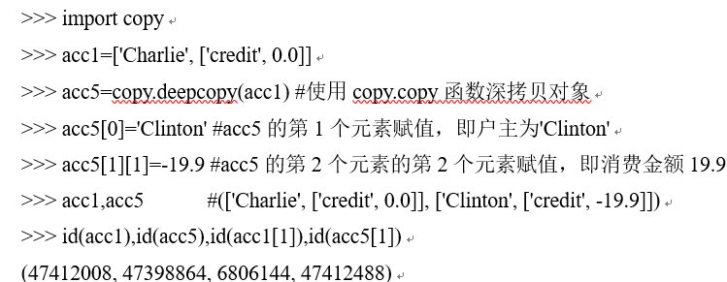
对象的深拷贝
使用copy模块的deepcopy函数，拷贝对象中包含的子对象
【例9.28】对象的深拷贝示例

